Slide 1
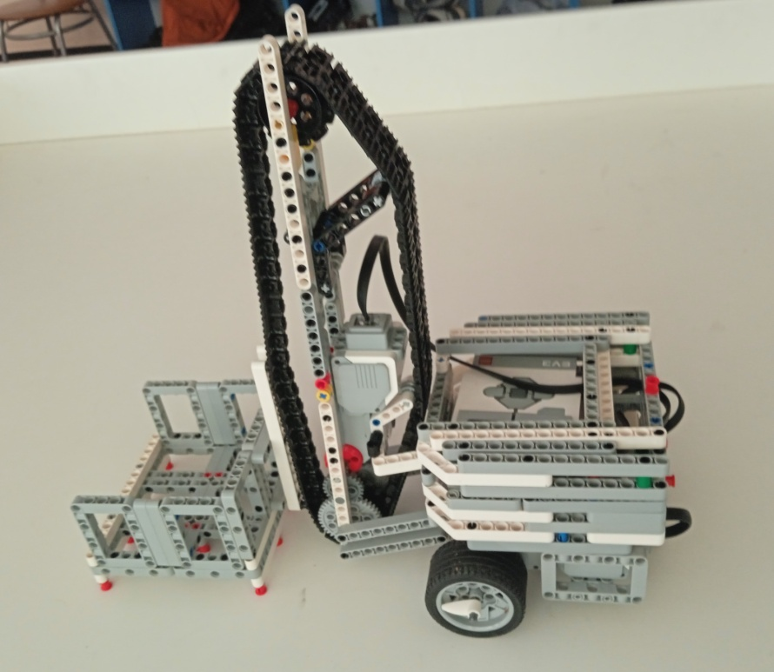
Команда «МайБот»
представляет проект:
«Складской робот»
Авторы: Прейс Павел Иванович, 11 лет Наставник: Педагог: Напольских Анна Александровна Образовательная организация: МБОУ СОШ №32
г. Ижевск
2024 г.

Slide 2
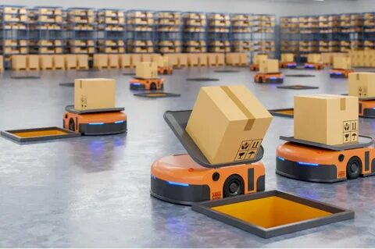
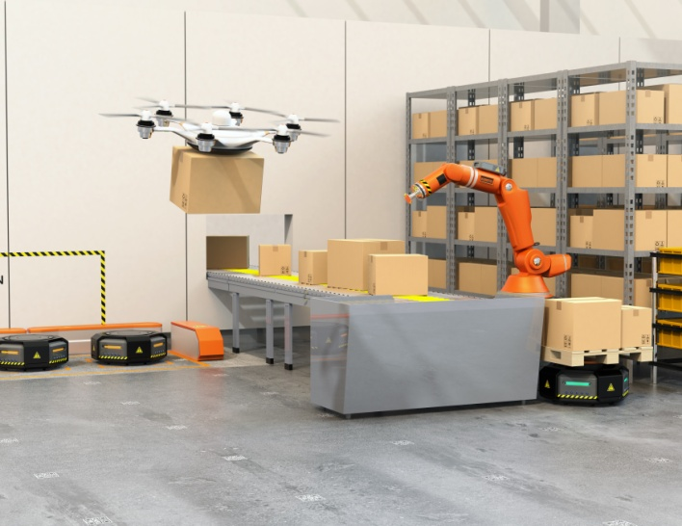
Введение
Мир вокруг нас меняется все более быстрыми темпами. Тем более в технологической части. Робот все чаще используется на складах и в цепочках поставок для ускорения сбора посылок и облегчения условий труда.
Плюсы таких роботов по сравнению с человеком очевидны - робот не устает, всегда находится в хорошем настроении и работает при любых условиях. На складах робот становятся неотъемлемой частью процесса, существенно экономит время человека, а также служит ему помощником. Роботы быстрее и точнее людей справляются с повторяющимися монотонными задачами, такими как сбор, сортировка, упаковка и транспортировка посылок. Автоматизация и оптимизация этих задач позволяет быстрее доставлять посылки конечному потребителю.

Slide 3
Актуальность темы
Использование роботов на складе поможет избавить рабочих от монотонных и тяжелых видов работ, а предприятие — от излишних трат на персонал, а так же для того, чтобы повысить производительность и снизить риск человеческого фактора до минимума.
Проблема
Сортировки и систематизация посылок - это трудоемкий, ответственный, тяжелый и монотонный процесс.
Цель
Разработать автоматизированного робота для работы с посылками на складе.

Slide 4
Задачи
Изучить литературу и интернет ресурсы по исследуемой теме;
Изучить какие роботы применяются на складах, в каких процесса они участвуют и какие функции выполняют;
Смоделировать и разработать робота для работы с посылками на складе на базе микроконтроллера Lego Mindstorms EV3;
Запрограммировать робота в среде Lego Mindstorms EV3;
Протестировать робота.

Slide 5
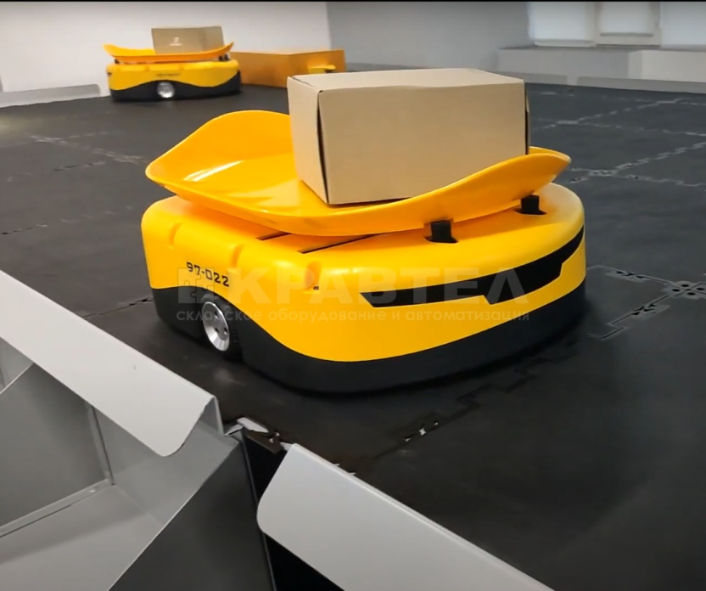
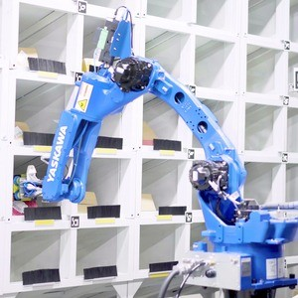
Аналоги существующих складских роботов
Робот-сортировщик являются ключевым элементов для построения систем для сортировки посылок и комплектации заказов.
Робот-манипулятор
может захватить посылки с конвейера и поместить их на стеллаж.

Slide 6
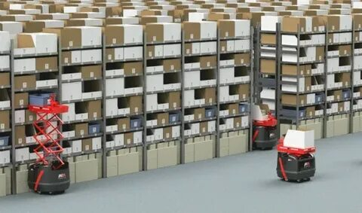
В рамках исследования и подготовки проекта я узнал основные принципы работы на складах с посылками. Я выявил следующие проблемы:
Посылка может потеряться или повредится;
транспортировка посылок трудоемкий, тяжелый, монотонный и небезопасный процесс.
Я решили объединить самые лучшие функции
робота-сортировщика и робота-манипулятора в одно целое!

Slide 7
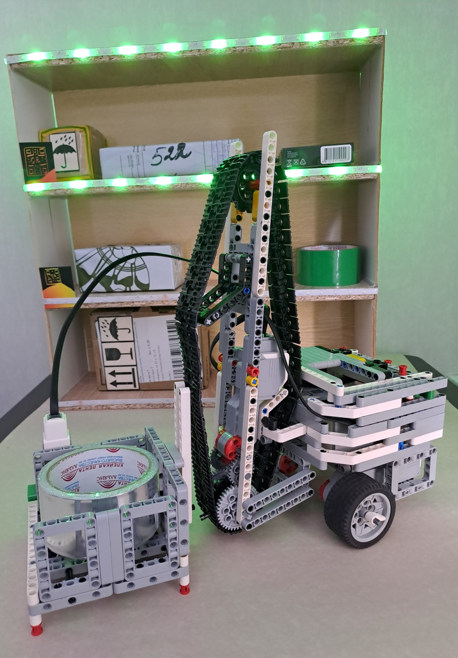
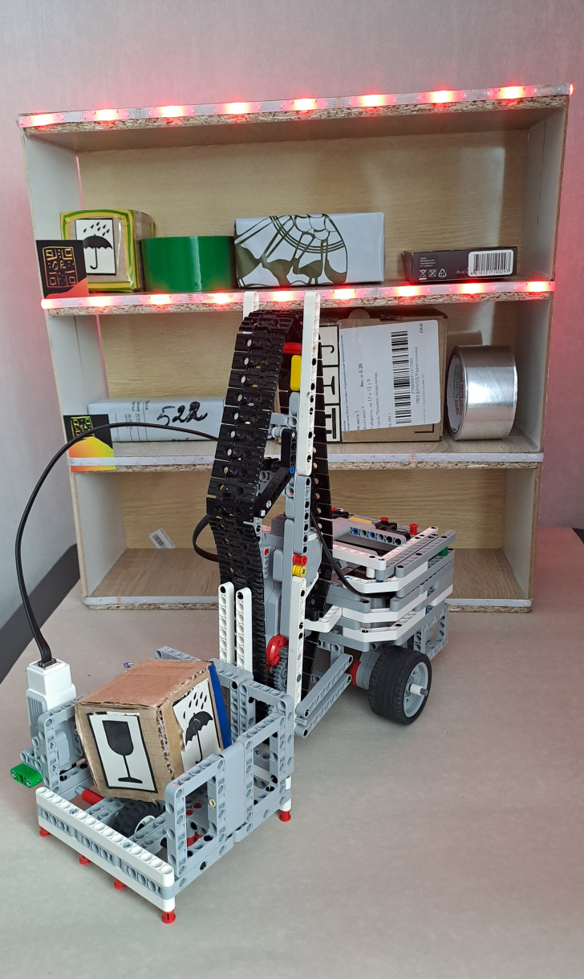
Я изобрел складского робота

Slide 8
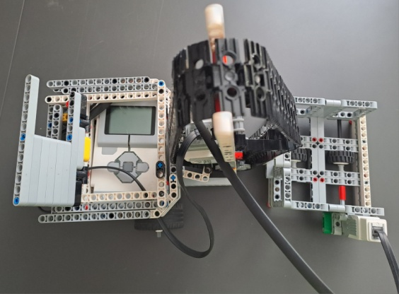
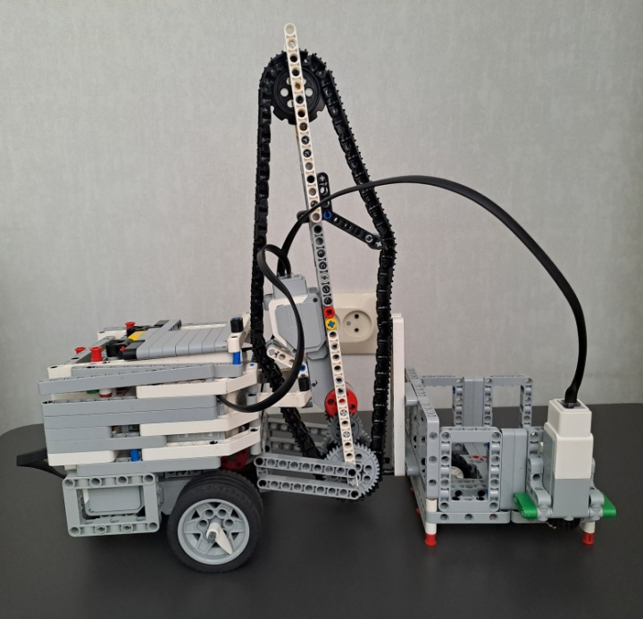
Состав используемых компонентов
1. Микроконтроллер EV3 (далее- МEV3) позволяет контролировать моторы, собирать данные с различных датчиков, вычислять необходимы параметры и данные. В проекте МEV3 производит основные вычисления по схеме процессов, систематизацию полученных данных и является сердцем робота.
2. Большие сервоматоры EV3 необходимы для движения робота и для подъема тележки.
3. Прочие побочные детали и механизмы Lego Mindstorms EV3.

Slide 9
Принципы работы складского робота
Робот подъезжает к посылками, автоматически загружает их в свою тележку. Сканирует QR-код на посылке, где собрана информация о ней:
1. Пункт назначения;
2. Срочность доставки;
3. Хрупкая или нет;
4. Вес посылки.
Проанализировав информацию сортирует их на «Умные стеллажи». Если посылка тяжелая по весу и габаритная, то она помещается на нижние полки. Все посылки в один пункт назначения хранятся в одной ячейке стеллажа. Если на стеллаже закончилось место, полка загорается красным цветом, что означает отсутствие свободных мест. Зеленый цвет стеллажа, говорит о наличии свободного места.

Slide 10
Робот осуществляет следующие функции:
проведет анализ информации по каждой посылке в кратчайшие сроки;
систематизирует посылки для хранения и отразит в программе на компьютере;
каждая посылка будет бережно помещена в свою ячейку «Умного стеллажа»;
при отправке посылок со склада в пункт назначения, «МайБот» оперативно их выгрузит с полок для дальнейшей транспортировки.
Все действия с посылками, заносятся в программу – прибытие посылки, место хранения на стеллаже, выбытие со склада.

Slide 11
Выводы и практические рекомендации
Роль робота на современных складах — брать на себя задачи, которые слишком сложны или опасны для человека.
Я постарался создать универсального робота для работы на складе с посылками.
В связи с этим мой проект может стать неотъемлемой частью склада маркетплейсов и почты, а так же улучшить процесс хранения и транспортировки посылок.

Slide 12
Спасибо за внимание!

